Slide 1
雲端數據運算與分析
張家瑋 博士
助理教授
國立臺中科技大學資訊工程系

Slide 2

ReSTFUL API & FLASK
Restful
Flask

Slide 3
Restful API
API（Application Programming Interface） 指的是一段程式碼與作業系統、與其他段程式碼彼此之間溝通的管道。
建構於網站應用程式的 API 類型，即 Web API，透過網站應用程式達成讓資料與應用程式功能在不同工作環境中共同分享的工具。
REST（Representational State Transfer）：REST 是描述 Web API 最佳實踐方式的哲學，遵循 REST 所設計出來的 Web API 就能夠被稱呼為 REST API。

Slide 4
Restful API 的請求類型
GET
向伺服器提出取得資訊的請求，所以伺服器處理此類的請求不應有更改資料的動作。
POST
向指定資源提交資料，請求伺服器進行處理更新資料的方法，若是存在資料時則會再新增一筆
PUT
向指定資源位置上傳其最新內容，如果存在就有資料就更新資料
PATCH
向伺服器提出修改局部資料的請求，與POST相比就是會新增很多筆資料
DELETE
向伺服器提出刪除資料的請求

Slide 5
Flask
Python 有許多能用於創建 Web 應用程式和 Web API 的框架，而輕量的 Flask 框架可以勝任Web API 的需求：管理 HTTP 請求和顯示資料內容。
flask-restful 是針對 restful api 開發的一個flask的套件，建構在flask 的輕薄短小的基礎下，flask-restful 可以在短短幾行內完成restful api的開發。

Slide 6
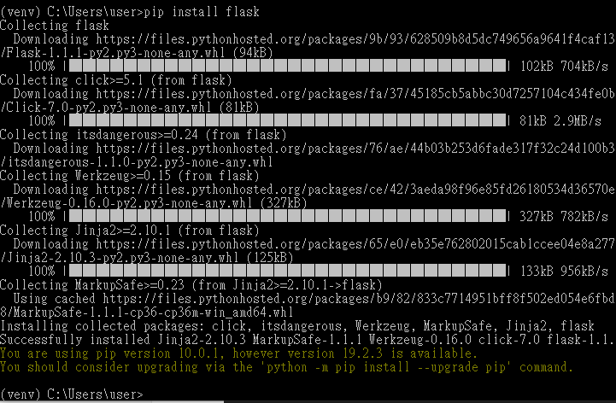
虛擬環境設定
前提在 Python 3.6 以上版本，使用內建的 python3-venv 套件。
python -m venv venv (虛擬環境名稱)
Windows
.\venv\Scripts\activate.bat
Linux/macOS
source ./venv/bin/activate

Slide 7
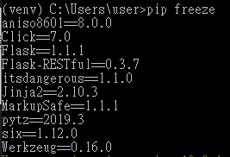
安裝所需模組
pip install flask
pip freeze #觀看虛擬環境下已安裝的模組

Slide 8
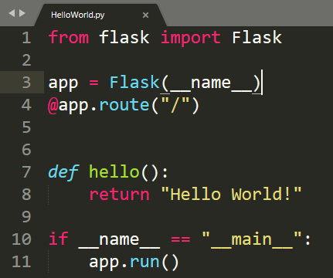
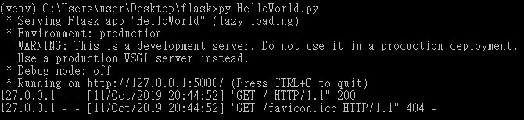
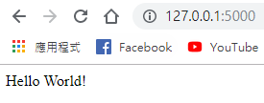
第一個 flask 範例

Slide 9
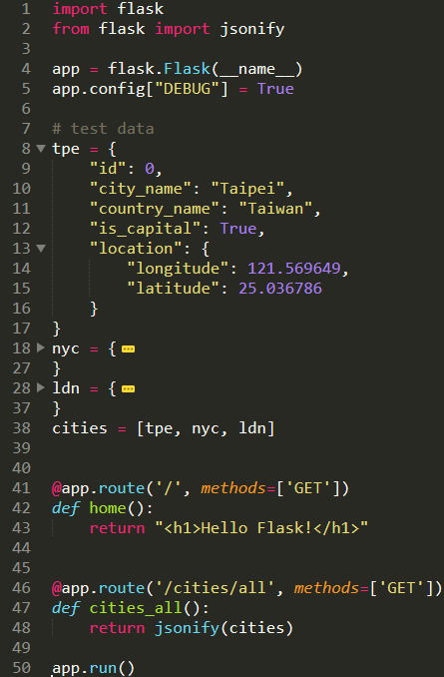
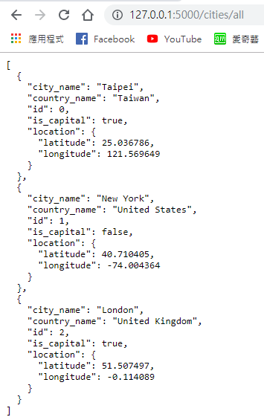
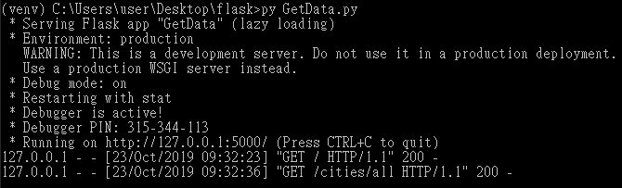
Get Data By Web API

Slide 10
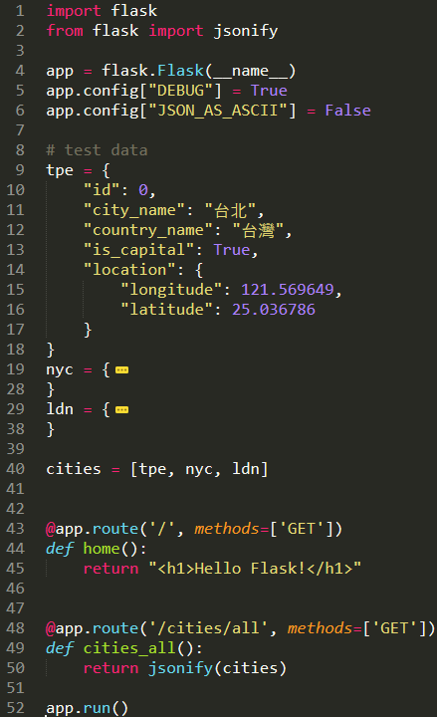
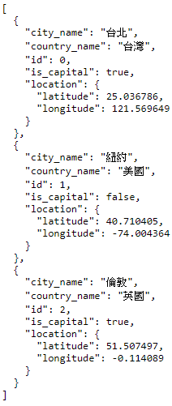
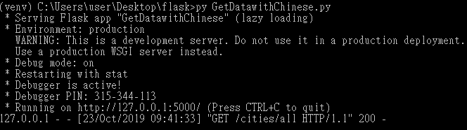
Get Data with Chinese

Slide 11
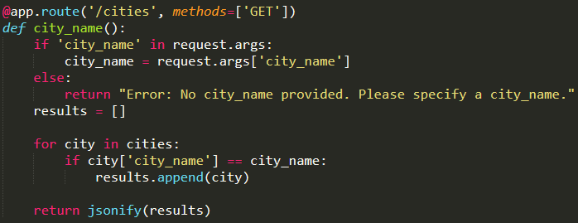
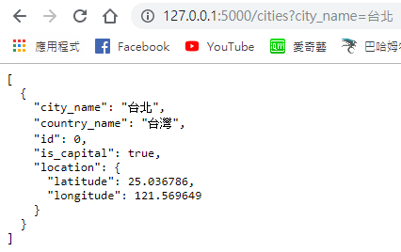
Get Data by name
from flask import request

Slide 12
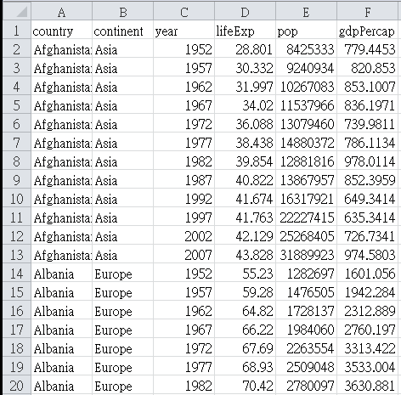
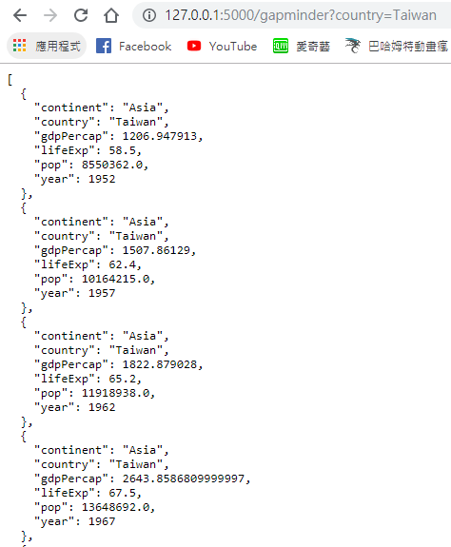
Get Data FROM CSV
gapminder.csv

Slide 13
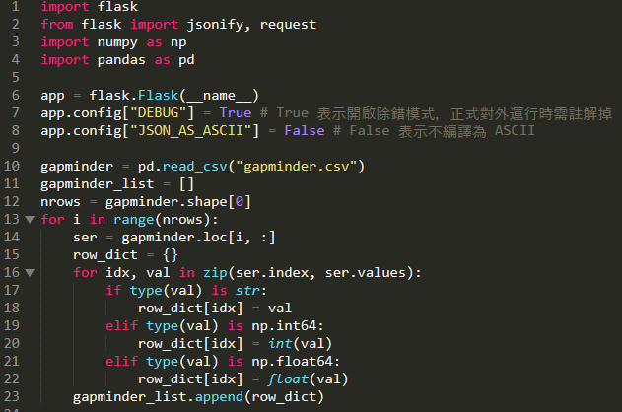
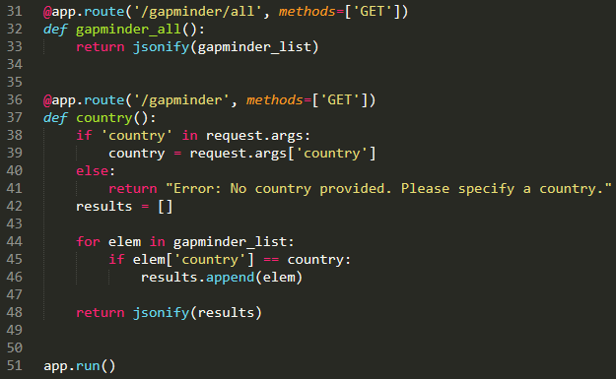
Get Data FROM CSV

Slide 14
Thank you

